Slide 1

Object Oriented Bahasa Dart
Pertemuan Kedua

Slide 2
Quiz
Apa saja tipe data angka (Number) yang ada di Dart?
Apa tipe data yang digunakan untuk menampung teks di Dart?
Apa tipe data yang digunakan untuk menamping benar atau salah di Dart?
Apa yang dimaksud dengan tipe data dinamis di Dart?
Apa berbendaan antar var dan dynamic di Dart?
Jelaskan masing-masing tipe data Map, Set, dan List!
Sebutkan salah satu cara untuk mendeklarasikan sebuah variabel yang berisi nilai yang tidak akan berubah (konstanta)!

Slide 3
Quiz
Kata kunci (keyword) apa yang digunakan untuk mendeklarasikan variabel di Dart yang nilainya bisa diubah-ubah?
Variabel yang mungkin perlu diinisialisasi nanti, setelah beberapa kondisi terpenuhi dalam sebuah kode. Keyword mana yang paling cocok?
Variabel apa yang nilainya selalu ditentukan langsung ketika dideklarasikan, tanpa kemungkinan nilai null. Tipe variabel apa yang akan digunakan?
Bagaimana mendeklarasikan variabel String bernama 'nama' bernilai ”Karyo"?

Slide 4
Quiz
Sebutkan operator yang digunakan untuk melakukan pembagian bilangan bulat (membagi dan membuang sisa pembagian) di Dart!
Diketahui variabel num x = 10 dan num y = 3, berapakah hasil dari ekspresi x % y
Apakah fungsi dari operator logika && dan || ?
Sebutkan dua cara penulisan yang tepat untuk menaikkan nilai variabel usia sebanyak 1!
  var a = 10;
  a += 5;
  a ~/= 3;
  print(a);
Apa outputnya?

Slide 5
Quiz
Kata kunci apa yang digunakan untuk menjalankan sekumpulan kode hanya jika suatu kondisi bernilai 'true’?
Loop yang digunakan untuk mengulangi kode sebanyak jumlah iterasi yang sudah pasti?
Loop apa yang ingin memastikan setidaknya satu iterasi loop selalu dijalankan, tidak peduli kondisi awal?
Untuk menangani beberapa kemungkinan kasus yang berbeda, pernyataan kontrol aliran mana yang sebaiknya dipakai?
Bagaimana cara untuk melompat keluar dari sebuah loop seluruhnya, bahkan jika kondisi loop masih seharusnya 'true’?
Keyword yang digunakan sebagai fallback jika tidak ada case yang cocok dengan ekspresi switch?

Slide 6
Quiz
Bagaimana cara mendeklarasikan fungsi di Dart?
Bagaimana cara memanggil fungsi di Dart?
Fungsi dapat mengembalikan nilai. Tipe data apa yang tidak dapat dikembalikan oleh fungsi?
Bagaimana cara mengembalikan nilai dari fungsi dalam Dart?
Apa yang dimaksud dengan fungsi rekursif?
Sebutkan keuntungan menggunakan fungsi?

Slide 7
Quiz
void main() {
List<int> numbers = [1, 2, 3, 4, 5];
print('List: $numbers');
Set<String> animals = {'cat', 'dog', 'bird'};
print('Set: $animals');
Map<String, int> fruits = {
'apple': 5,
'banana': 10,
'orange': 15
};
print('Map: $fruits');
}

Slide 8
Quiz
void main() {
Map<String, String> dataMahasiswa = {
'nama': 'Budi',
'nim': '123456789',
'jurusan': 'Teknik Informatika’,
};
print('Nama: ${dataMahasiswa['nama']}’);
print('NIM: ${dataMahasiswa['nim']}’);
print('Jurusan: ${dataMahasiswa['jurusan']}');
dataMahasiswa.forEach((key, value) {
print('$key: $value’);
});
}

Slide 9
Quiz
void main() {
List<String> daftarKota = ['Jakarta', 'Bandung', 'Yogyakarta', 'Surabaya’];
print('Kota pertama: ${daftarKota[0]}’);
print('Kota terakhir: ${daftarKota[daftarKota.length - 1]}');
daftarKota.add('Medan');
daftarKota.remove('Yogyakarta');
for (var kota in daftarKota) {
print(kota);
}
}

Slide 10
Quiz
void main() {
Set<String> bahasaPemrograman = {'Dart', 'Java', 'Python', 'JavaScript'};
print(bahasaPemrograman.contains('Dart'));
print(bahasaPemrograman.contains('C++'));
bahasaPemrograman.add('Kotlin');
bahasaPemrograman.remove('Python');
bahasaPemrograman.forEach((bahasa) {
print(bahasa);
});
}

Slide 11
Quiz
void main() {
String input = 'katak';
bool iP = true;
for (int i = 0, j = input.length - 1; i < j; i++, j--) {
if (input[i] != input[j]) {
iP = false;
break;
}
}
print('String "$input" ${iP ? 'adalah' : 'bukan'} polindrom.');
}

Slide 12
Quiz
int fibonacci(int n) {
if (n <= 1) {
return n;
} else {
return fibonacci(n - 1) + fibonacci(n - 2);
}
}
void main() {
print('Fibonacci ke-10: ${fibonacci(8)}');
}

Slide 13
Class dan Object
Class adalah cetak biru (blueprint) atau protytpe yang mendefinisikan struktur dan perilaku suatu objek.
Class mendefinisikan atribut (data) dan metode (fungsi) yang dimiliki oleh semua object yang dibuat dari class tersebut
Object adalah instance atau perwujudan dari sebuah class
Setiap object memiliki data dan perilakunya sendiri yang unik
Amati object Mobil! Apa saja atribut dan perilakunya?

Slide 14
Class Mobil
class Mobil {
String warna;
Mobil(this.warna);
void klakson() {
print('Beep!’);
}
}
void main() {
Mobil Ferrari = Mobil('merah’);
Mobil Lamborghini = Mobil('biru');
print(Ferrari.warna);
print(Lamborghini.warna);
Ferrari.klakson();
Lamborghini.klakson();
}

Slide 15
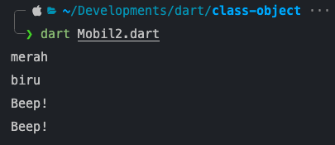
Class Mobil

Slide 16
Class Mobil
class Mobil {
String merk;
String warna;
int tahun;
Mobil(this.merk, this.warna, this.tahun) {
print('Mobil $merk $warna $tahun dibuat!’);
}
void menyalakanMesin() {
print('Mesin mobil $merk dinyalakan!’);
}
void berjalan() {
print('Mobil $merk berjalan!’);
}
void berhenti() {
print('Mobil $merk berhenti!’);
}
}
void main() {
Mobil avanza = new Mobil("Toyota", "Hitam", 2020);
Mobil luxio = new Mobil("Daihatsu", "Putih", 2023);
avanza.menyalakanMesin();
avanza.berjalan();
avanza.berhenti();
luxio.menyalakanMesin();
luxio.berjalan();
luxio.berhenti();
}

Slide 17
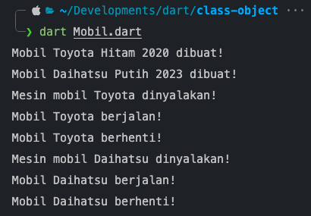
Class Mobil

Slide 18
Ringkasan Class dan Object
Aspek | Class | Object
Definisi | Cetak biru | Instance
Karakteristik | Atribut dan metode | Data dan perilaku unik
Contoh | Mobil | Mobil A, Mobil B

Slide 19
Constructor
Konstruktor default
  Konstruktor default tidak memiliki parameter dan secara otomatis diinisialisasi oleh Dart. Konstruktor ini digunakan untuk menginisialisasi nilai awal atribut objek.
Konstruktor berparameter
  Konstruktor untuk menginisialisasi variable instance dengan nilai yang berbeda-beda saaat pembuatan objek.
Konstruktor named
  Konstruktor named memungkinkan membuat konstruktor dengan parameter yang berbeda. Hal ini berguna untuk membuat objek dengan konfigurasi yang berbeda.
Konstan konstruktor
  Dipergunakan untuk membuat objek yang tidak pernah berubah. Membuat objek menjadi compile-time
Konstruktor factory
  Konstruktor factory digunakan untuk melakukan operasi sebelum objek dibuat, seperti validasi data atau membuat objek dari sumber lain.

Slide 20

Default Constructor
class Mobil {
String? merk;
String? warna;
Mobil() {
merk = "Toyota";
warna = "Merah";
}
}
void main() {
Mobil mobilA = Mobil();
print('Mobil ${mobilA.merk} ${mobilA.warna}');
}

Slide 21
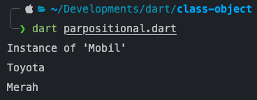
Konstruktor parameter posisional
class Mobil {
String merk;
String warna;
Mobil(this.merk, this.warna);
}
void main() {
Mobil mobilA = Mobil("Toyota", "Merah");
print(mobilA);
print(mobilA.merk);
print(mobilA.warna);
}

Slide 22
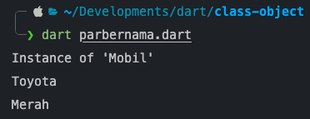
Konstruktor Parameter Bernama
class Mobil {
String merk;
String warna;
Mobil({required this.merk, required this.warna});
}
void main() {
Mobil mobilA = Mobil(warna: "Merah", merk: "Toyota");
print(mobilA);
print(mobilA.merk);
print(mobilA.warna);
}

Slide 23
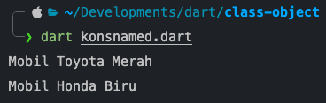
Konstruktor Named
class Mobil {
String? merk;
String? warna;
Mobil.custom(this.merk, this.warna);
Mobil() {
merk = "Toyota";
warna = "Merah";
}
}
void main() {
Mobil mobilA = Mobil();
Mobil mobilB = Mobil.custom("Honda","Biru");
print('Mobil ${mobilA.merk} ${mobilA.warna}’);
print('Mobil ${mobilB.merk} ${mobilB.warna}');
}

Slide 24
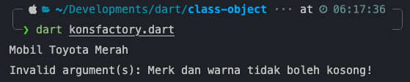
Konstructor Factory
class Mobil {
String merk;
String warna;
factory Mobil(String merk, String warna) {
if (merk.isEmpty || warna.isEmpty) {
throw ArgumentError("Merk dan warna tidak boleh kosong!");
}
return Mobil._internal(merk, warna);
}
Mobil._internal(this.merk, this.warna);
}
void main() {
try {
Mobil mobilA = Mobil("Toyota", "Merah");
print('Mobil ${mobilA.merk} ${mobilA.warna}');
Mobil mobilB = Mobil("", "");
} catch (e) {
print(e.toString());
}
}

Slide 25
Inheritance
Inheritance memungkinkan sebuah kelas (subclass) mewarisi sifat (atribut) dan perilaku (metode) dari kelas lain (superclass). Konsep ini membantu menyusun kode dalam hierarki sehingga:
  Reusability: Kode dapat digunakan Kembali dari kelas induk, mengurangi duplikasi kode.
  Extensibility: Dapat memperluas fungsionalitas kelas yang sudah ada tanpa perlu langsung memodifikasi kode kelas tersebut.
  Organisasi: Dapat mengatur kelas dalam hierarki yang logis, sehingga membuat kode lebih mudah dipahami.

Slide 26
Contoh Inheritance
class Kendaraan {
String merk;
String warna;
Kendaraan(this.merk, this.warna);
void bergerak() {
print('$merk $warna bergerak’);
}
}
class Mobil extends Kendaraan {
String jenis;
int tahun;
Mobil(String merk, String warna, this.jenis, this.tahun) : super(merk, warna);
void klakson() {
print('Mobil $merk $warna membunyikan klakson!’);
}
}

Slide 27
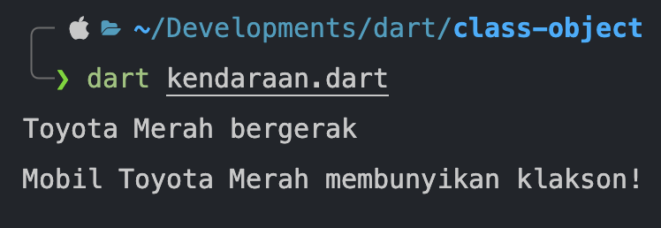
Contoh Inheritance
void main() {
Mobil mobilA = Mobil('Toyota', 'Merah', 'Sedan', 2023);
mobilA.bergerak();
mobilA.klakson();
}

Slide 28
Mixin
Mixin adalah sebuah class yang dapat digunakan untuk menambahkan fungsionalitas ke class lain tanpa harus mewarisinya. Mixin mirip dengan trait di bahasa pemrograman lain.

Slide 29
Mixin
mixin Terbang {
void terbang() {
print('Mixin Terbang: Terbang!’);
}
}
class Burung {
String nama;
Burung(this.nama);
void berkicau() {
print('Burung $nama berkicau!’);
}
}
class Kelelawar {
String nama;
Kelelawar(this.nama);
void terbangDiMalamHari() {
print('Kelelawar $nama terbang di malam hari!');
}
}
class BurungHantu extends Burung with Terbang {
BurungHantu(String nama) : super(nama);
void berburu() {
print('Burung hantu $nama berburu!');
}
}
void main() {
BurungHantu burungHantu = BurungHantu('Hantu');
burungHantu.berkicau();
burungHantu.terbang();
burungHantu.berburu();
}
class Kelelawar {
String nama;
Kelelawar(this.nama);
void terbangDiMalamHari() {
print('Kelelawar $nama terbang di malam hari!’);
}
}
class BurungHantu extends Burung with Terbang {
BurungHantu(String nama) : super(nama);
void berburu() {
print('Burung hantu $nama berburu!');
}
}
void main() {
BurungHantu burungHantu = BurungHantu('Hantu');
burungHantu.berkicau();
burungHantu.terbang();
burungHantu.berburu();
}

Slide 30
Mixin
class BurungHantu extends Burung with Terbang {
BurungHantu(String nama) : super(nama);
void berburu() {
print('Burung hantu $nama berburu!’);
}
}
void main() {
BurungHantu burungHantu = BurungHantu('Hantu’);
burungHantu.berkicau();
burungHantu.terbang();
burungHantu.berburu();
}

Slide 31
Mixin
Mixin Terbang didefinisikan dengan kata kunci mixin.
Mixin Terbang ditambahkan ke class BurungHantu dengan with.
Class BurungHantu memiliki akses ke semua fungsi dari class Burung dan Terbang.
Contoh ini menunjukkan bagaimana mixin dapat digunakan untuk menambahkan fungsionalitas "terbang" ke class BurungHantu tanpa harus mewarisi dari class Burung.

Slide 32
Polymorphism
Polymorphism adalah kemampuan Dart untuk memperlakukan objek dari subclass sebagai objek superclass.

Slide 33
Polymorphism
class Anjing extends Hewan {
Anjing(String nama) : super(nama);
void menggonggong() {
print('Anjing $nama menggonggong!’);
}
}
void main() {
List<Hewan> hewan = [
Kucing('Meong’),
Anjing('Scooby’),
];
for (Hewan h in hewan) {
h.makan();
}
}
class Hewan {
String nama;
Hewan(this.nama);
void makan() {
print('Hewan $nama makan!’);
}
}
class Kucing extends Hewan {
Kucing(String nama) : super(nama);
void mengeong() {
print('Kucing $nama mengeong!’);
}
}

Slide 34
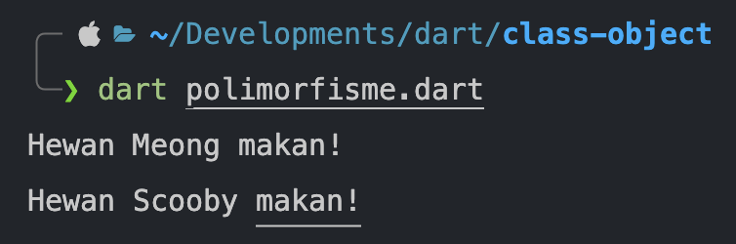
Polymorphism

Slide 35
Tugas
Ubahlah ke dalam Bahasa Dart, aplikasi Java berikut
https://github.com/adiwp/pbo20192020II/tree/master/17%20Games%20Lanjut/gameslanjut/src/app

